Slide 1
CAP. 17
CAP. 17
GERENCIAMENTO E PASTOREIO
GERENCIAMENTO E PASTOREIO

Slide 2
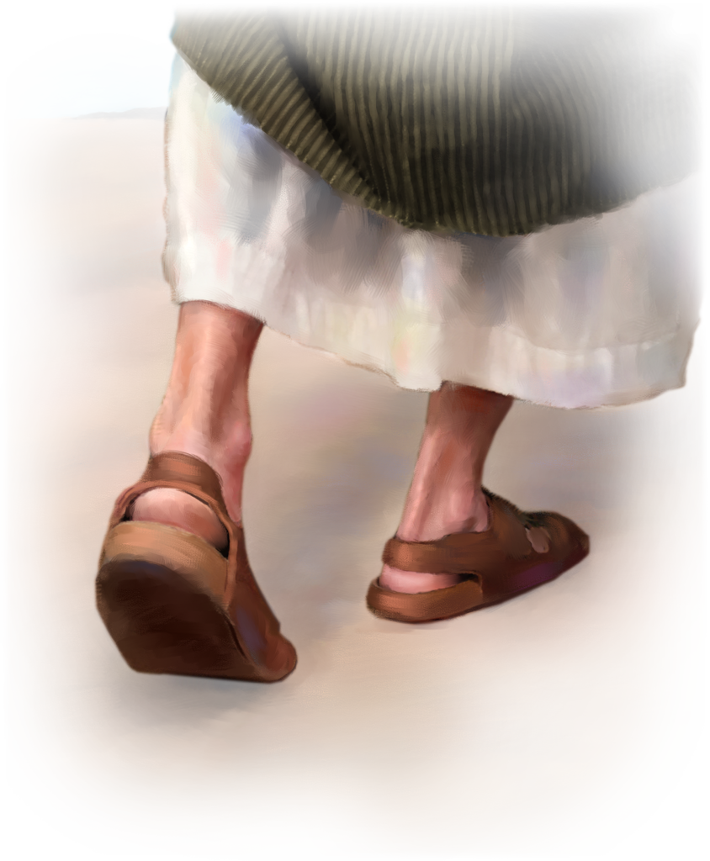
Como adventistas do sétimo dia, cremos no sacerdócio universal de todos os crentes. Esse ensino tem sido um dos segredos do crescimento da igreja ao redor do mundo. Especialistas destacam a importância de resgatar a metodologia bíblica do pastoreio dada por Deus. Essa metodologia foi usada, testada e comprovada por:
Moisés
Cristo
Apóstolos
Adventismo primitivo

Slide 3
Uma das atividades do pastoreio é a delegação de tarefas. Segundo o pastor Elias Brasil, o ideal de comunidade também foi utilizado com o propósito de descentralizar tarefas. No conselho de Jetro dado a Moisés encontramos um plano providencial. (Ex 18:14;17, 18 e 21).
Um grande líder, como Moisés, sempre investe na próxima geração porque sabe que, se não ajudar a reproduzir sua liderança, a geração seguinte terá problemas. Ele entende que, através do processo de mentorear ou discipular líderes potenciais de hoje, estará liderando para além de sua própria vida.

Slide 4
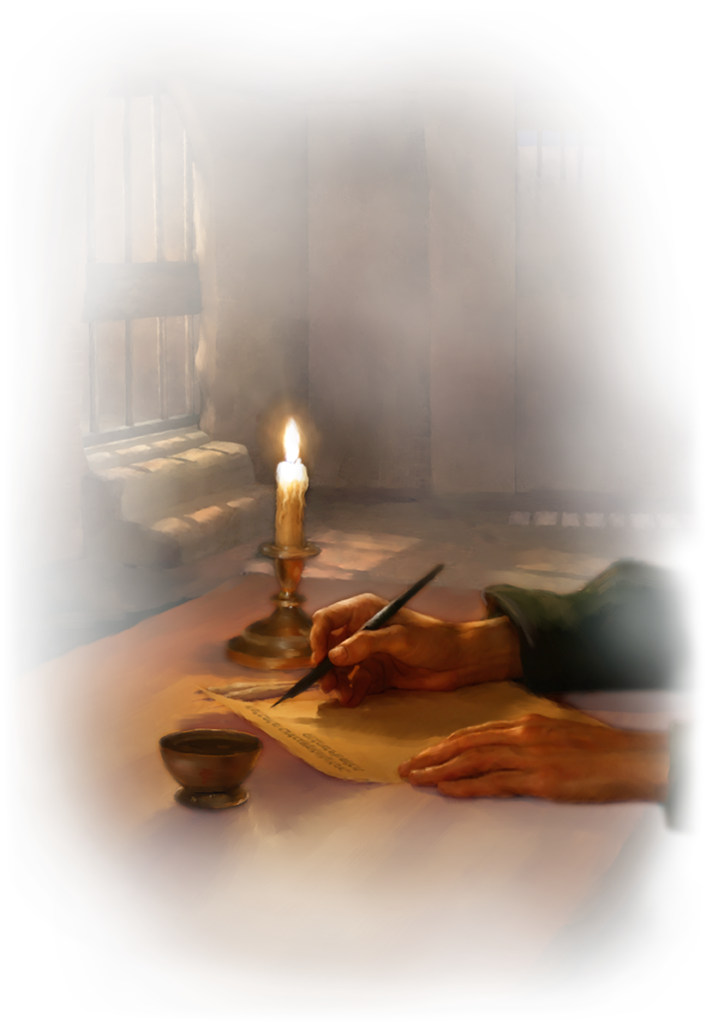
Cada indivíduo no acampamento de Israel pertenceria a um grupo de dez, dirigido por algum oficial (Ex 18:13-23).
Outras passagens do Antigo Testamento também reforçam a ideia de descentralizar tarefas e responsabilidades através da divisão do povo de Deus em grupos (Nm 4:1-20; 21-28, 29-33).

Slide 5
A ordem de Jesus continua a todos aqueles recebem o Seu chamado: “pastoreai as minhas ovelhas, elas estão aflitas e desamparadas, como ovelhas sem pastor.” (Jo 21:15-17). Sempre que Jesus via multidões tinha compaixão delas, porque estavam aflitas e desamparadas, como ovelhas sem pastor.
Após três anos e meio o pequeno grupo organizado por Cristo estava pronto para a multiplicação e crescimento. O pequeno grupo descentraliza o ministério de um clero especializado. A prática de delegar responsabilidade e compartilhar o ministério também foi praticada pelos apóstolos (At 6:1-7).

Slide 6
Na igreja primitiva e nos primórdios da igreja adventista, os crentes eram ensinados a manter sua espiritualidade sem a ajuda do clero. O clero deve estar livre para fazer a obra que Deus ordenou que fizesse: aperfeiçoar e capacitar os santos para o desempenho do seu serviço (Ef 4:11-14), criar ministérios, envolver pessoas, treinar, recrutar, delegar, supervisionar, evangelizar e pregar. Russel Burril afirma: “O tempo do pastor deve ser gasto, não tanto na realização de funções ministeriais, mas no treino, formação e supervisão”.

Slide 7
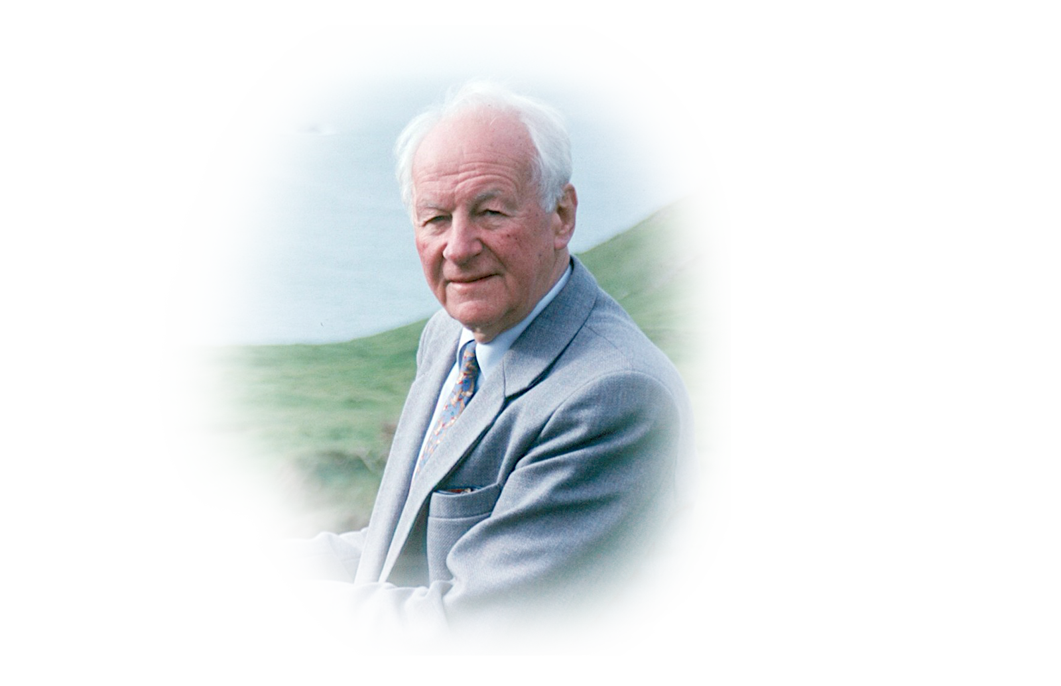
John R.W. Stott afirma que todos os cristãos, sem exceção são chamados para ministrar, ou melhor, para dar a vida em ministério. Se membros e pastores não compreenderem suas funções, a igreja não alcançará a maturidade em Cristo, e o pastor sempre estará sobrecarregado, tendo um ministério superficial.

Slide 8
Através dos pequenos grupos os membros são pastoreados e encontram um ambiente propício para desenvolver seus dons, viver o sacerdócio de todos os crentes, e experimentar o poder do Espírito Santo em sua vida. O pequeno grupo é o lugar em que pessoas são discipuladas, equipadas para servir; o lugar em que os membros se edificam mutuamente e se organizam para alcançar a comunidade.
Em nossos dias, o que temos visto são os clérigos executando a maior parte do ministério. Temos uma igreja voltada para si mesma, para suas próprias necessidades. Nas igrejas tradicionais, muitos líderes foram ensinados apenas a se preocupar e cuidar da estrutura, muitos passam a semana toda pensando o que farão no departamento “a”, “b”, ou “c”. Não fomos ensinados a pensar em pessoas, amar, aconselhar e ajudar.

Slide 9
O individualismo tem se intensificado na religião do século XXI. Muitos entram nos templos, ouvem sermões, cantam, oram, entregam suas ofertas e não são percebidos, cada um vive a fé do seu jeito.
Na igreja em pequenos grupos as coisas não são assim. O pastor, o coordenador e o supervisor acompanham e orientam os líderes de Pequenos Grupos através de reuniões semanais ou quinzenais. Nessas reuniões, o líder recebe encorajamento, aprendizado, oração, capacitação e direcionamento. Estes, por sua vez, dirigirão grupos de dez a quinze pessoas. Neste modelo, todos os membros da igreja são cuidados por pastores leigos, uma vez que o máximo que um clérigo ordenado consegue pastorear convenientemente é cerca de cinquenta pessoas.

Slide 10
O pastor deve se reunir regularmente com os líderes dos pequenos grupos para se certificar de que eles permaneçam espiritualmente saudáveis. Nas atuais igrejas institucionais, os pastores passam a maior parte de seu tempo simplesmente mantendo a máquina funcionando com todos os programas que a igreja opera. Tempo considerável também é passado ministrando às necessidades individuais dos membros. Já que o cuidado dos membros, no modelo novo, voltou à sua base bíblica no Pequeno Grupo, muito do tempo do pastor deve ficar livre, e deverá ser usado de duas maneiras:

Slide 11
Passando a visão pastoral aos líderes dos Pequenos Grupos. O líder de pequeno grupo é o primeiro responsável pelo cuidado pastoral dos membros;
Criando novos Pequenos Grupos, o que seria semelhante a criar novas igrejas. O foco dos novos grupos deve ser os novos crentes. Esses novos grupos seriam feitos pela multiplicação dos grupos existentes, e formando novos grupos através da atividade evangelística.

Slide 12
Os benefícios para a igreja local são excelentes, como maior união entre os irmãos, aumento da frequência nos cultos da igreja, mais pessoas envolvidas na ação missionária, uma igreja mais receptiva, mais batismos, pessoas sendo pastoreadas por leigos, mais líderes envolvidos na tarefa de discipular e o desejo de chegar à próxima etapa, que é o crescimento para frente (multiplicação do Pequeno Grupo e discipulado).

Slide 13
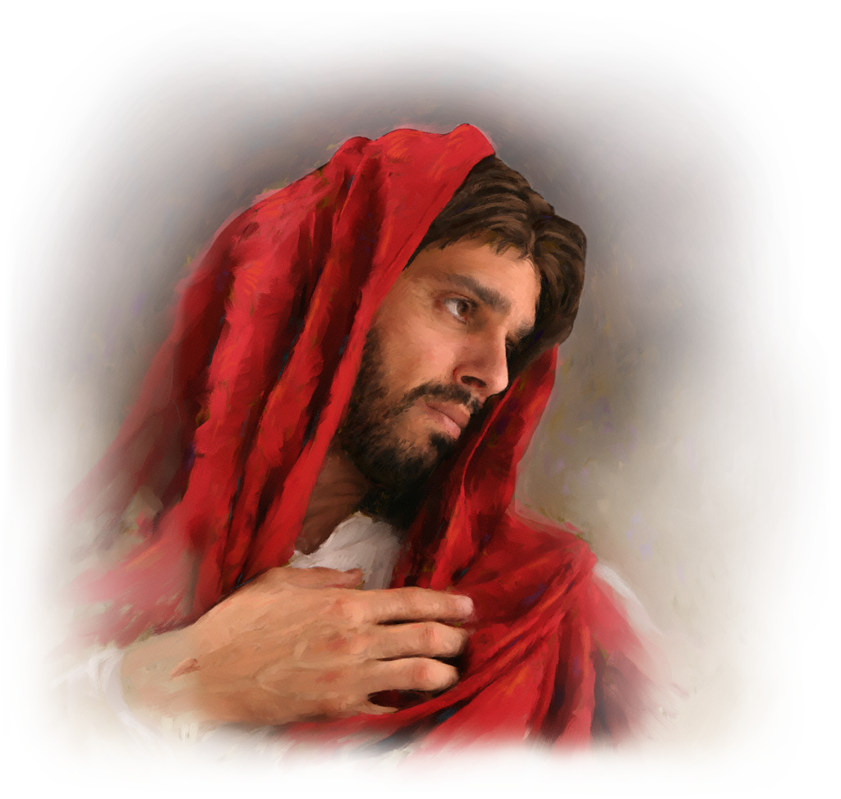
Somente quando líderes leigos recebem poder, a igreja pode realmente se tornar a igreja de Jesus Cristo. Chegou a hora! Esse é o momento de liderar à maneira de Jesus. Deus está chamando esse tipo de líderes, você pode fazer parte dela

